Slide 1
컬렉션 클래스
컬렉션 클래스
List 인터페이스
Set 인터페이스
Map 인터페이스

Slide 2
컬렉션
컬렉션(Collection)
  자바에서는 다양한 자료 구조를 Collection클래스 라이브러리를 제공
  다수의 데이터, 즉, 데이터 그룹을 의미
컬렉션 클래스(Collection class)
  다수의 데이터를 저장할 수 있는 클래스
Collection
Map
List
Set
Queue

Slide 3
컬렉션의 인터페이스
인터페이스 | 설명
Set | 순서를 유지하지 x, 데이터의 중복을 허용 x 구현 클래스 : HashSet, TreeSet 등
List | 순서가 있는 데이터의 집합. 데이터의 중복을 허용한다. 구현 클래스 : ArrayList, ListedList, Stack, Vector 등
Map | 키(key)와 값(value)의 쌍으로 이루어진 데이터의 집합 순서는 유지되지 않으며, 키는 중복을 허용하지 않고, 값은 중복을 허용한다. 구현클래스 : HashMap, TreeMap, Hashtable, Properties 등
Queue | FIFO(First input First Output) 기능을 정의한 인터페이스 JDK 5.0부터 추가 구현클래스 : LinkedList

Slide 4

Collection 인터페이스의 메소드
메소드 | 설명
int size() | 요소가 몇개 들어있는지를 반환한다.
boolean is Empty() | 컬렉션이 비었는지를 반환한다.
boolean add(Object element) | 요소 추가 성공시 true를 반환한다.
boolean remove(Obejct obj) | 요소 삭제 성공시 true를 반환한다.
boolean contains(Object obj) | 해당 객체가 컬렉션 클래스에 포함되어 있으면 true,그렇지 않으면 false이다
Iterator iterator() | Iterator인터페이스를 얻어낸다.
Object[] toArray() | 컬렉션에 들어 있는 요소를 개체 배열로 바꾼다
void clear() | 요소 전체를 없앤다.

Slide 5
Collections 클래스의 메소드
Collections 클래스
  메소드로 정렬, 검색, 섞기 등의 기능 제공
메소드 | 설명
static int binarySearch(List list, Object key) | 주어진 리스트에서 해당 객체의 위치를 찾기 위해 바이너리 검색을 이용한다.
static void shuffle(List list) | 리스트에 들어있는 객체를 섞는다
static void sort(List list) | 리스트에 들어있는 객체를 순서대로 배열한다.

Slide 6
1. List 인터페이스
Lists 인터페이스
  중복을 허용하면서 저장 순서가 유지됨
  List 인터페이스로 구현한 클래스는 Vector, ArrayList, Stack, LinkedList
List
Vector
ArrayList
LinkedList
Stack

Slide 7
1.1 ArrayList
자바의 배열과 유사하지만 배열은 배열의 길이가 고정
ArrayList클래스는 가변 길이 배열
ArrayList 클래스의 메소드
메소드 | 설명
void add(int index, E element) | index 위치에 element로 주어진 객체를 저장하고 해당 위치의 객체는 뒤로 밀려난다
E get(int index) | index 위치의 객체를 반환한다
E set(int index, E element) | index 위치의 요소를 element로 주어진 객체를 대체한다
E remove(int index) | index 위치의 객체를 지운다.
int indexOf(Object o) | 전달 인자로 준 객체를 앞에서부터 찾아 해당 위치를 반환하고, 못찾으면 -1을 반환한다
int lastindexOf(Object o) | 객체를 마지막 위치부터 찾는다
Notes:
ArrayList와 Vector클래스가 컬렉션 프레임워크에서 가장 많이 사용된다.
<>는 타입파라미터라 부른다. 타입 파라미터는 요소들의 타입을 제한하는 역할을 한다.
가메출판사
26年 11月 7日
저자:성윤정(techsung@chol.com)

Slide 8
1.1 ArrayList
ArrayList 객체 생성
  ArrayList<Integer> list=new ArrayList<Integer>();
    저장할 데이터의 자료형을 결정해야 함
주요 메소드
  add() : 데이터 저장
    list.add(90); list.add(80); list.add(70);
    list.add(1, 60); //인덱스 1위치에 60삽입후 한 칸씩 밀린다
  get() : 데이터 가져옴
  set() : 기존의 데이터를 다른 데이터로 변경
    list.set(2, 50); //인덱스 2위치의 데이터를 50으로 변경
  remove() : 데이터를 삭제
    list.remove(2); //인덱스 2위치의 데이터 삭제후 한 칸씩 앞 이동
    list.remove(new Integer(80)) ; //80 데이터 찾아 삭제후 한 칸씩 앞 이동

Slide 9
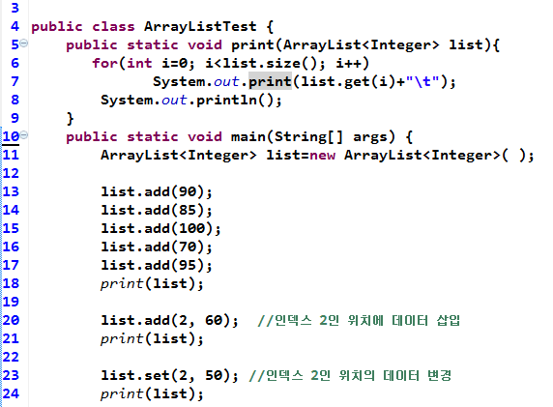
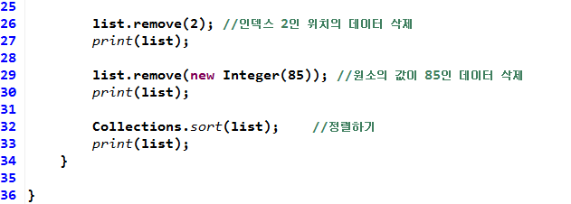
실습:ArrayList
import java.util.ArrayList;
import java.util.Collections;

Slide 10
1.2 Vector 클래스
Vector 클래스
  ArrayList클래스와 마찬가지로 가변 길이 배열이 가능한 클래스
확장 for 문
  배열과 Collection과 같이 여러 데이터들의 마지막 index를 체크하지 않고, 차례대로 접근하는 문법
for (String e : arr ) {
}
접근변수명 데이터들의배열이나 변수
Notes:
ArrayList클래스와 동일하지만 removeRange()를 제외한 모든 메소드가 Vector클래스와 동일하다
가메출판사
26年 11月 7日
저자:성윤정(techsung@chol.com)

Slide 11
Vector 클래스의 생성자
Vector 클래스의 생성자
생성자 | 설명
Vector() | 빈 벡터를 생성한다
Vector(int initialCapacity) | 초기 벡터의 크기를 initialCapacity로 만든다
Vector(int initialCapacity, int capacityIncrement) | 초기 벡터의 크기를 initialCapacity로 만들고, 부족할 때마다 capacityIncrement만큼씩 벡터 크기가 증가한다.
Vector 클래스의 메소드
메소드 | 설명
void add(int index, Object element) | element를 index 위치에 추가한다
void addElement(Object element) | element를 맨끝 위치에 추가한다
void remove(int index) | index 위치의 element를 삭제한다
void removeElement(Object element) | 벡터에서 처음 매칭되는 element를 삭제한다
Object elementAt(int index) | index번째의 element를 리턴한다
int size() | 현재 벡터에 있는 element의 개수를 리턴한다

Slide 12
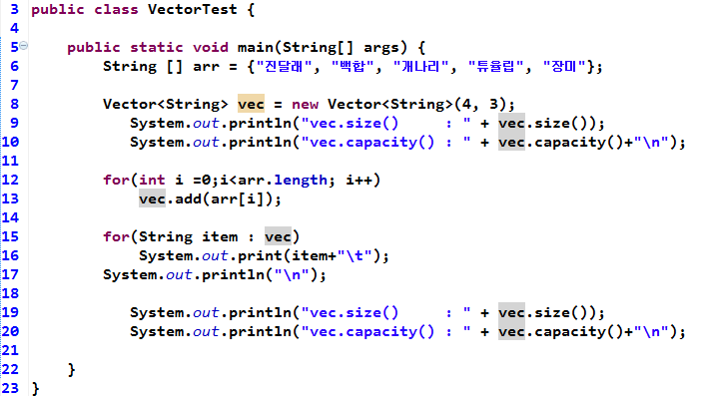
실습1:Vector
import java.util.Vector
Notes:
초기크기가 4이고, 3씩 증가
가메출판사
26年 11月 7日
저자:성윤정(techsung@chol.com)

Slide 13
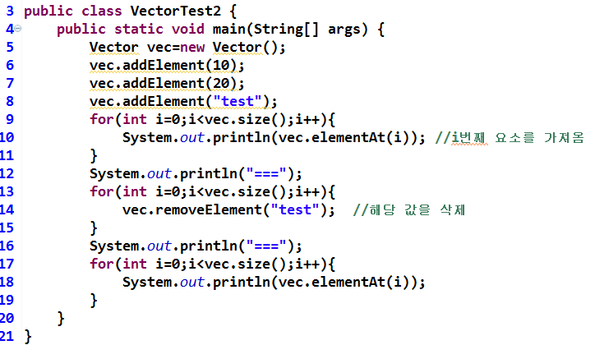
실습2:Vector

Slide 14
1.3 Stack 클래스
스택
  한쪽은 막혀있고, 다른 한쪽에서만 데이터를 순차적으로 저장하거나 꺼낼 수 있는 자료구조(LIFO:Last-in First-Out):
  마지막에 들어온 것이 가장 먼저 나감
  수식계산, 수식괄호검사, undo/redo, 뒤/앞
초기상태
진달래
push
백합
push
pop
백합
top
백합
top
진달래
top
진달래
진달래
진달래
top
Notes:
스택을 사용하려면 먼저 저장할 데이터의 자료형을 결정해야 한다.
가메출판사
26年 11月 7日
저자:성윤정(techsung@chol.com)

Slide 15
1.3 Stack 클래스
Stack 객체 생성
  Stack<String> my=new Stack<String>();
    저장할 데이터의 자료형을 결정해야 함
Stack 클래스의 메소드
메소드 | 설명
pop() | 스택의 맨 위에서 객체를 제거하고 그 객체를 반환한다
push(E item) | 스택의 맨 위에 객체를 추가한다
peek() | 스택의 맨 위에 있는 객체를 반환한다. 이때 객체를 스택에서 제거하지는 않는다.
Boolean empty() | 현재 스택이 비어 있는지를 확인한다. isEmpty도 동일한 기능을 한다

Slide 16
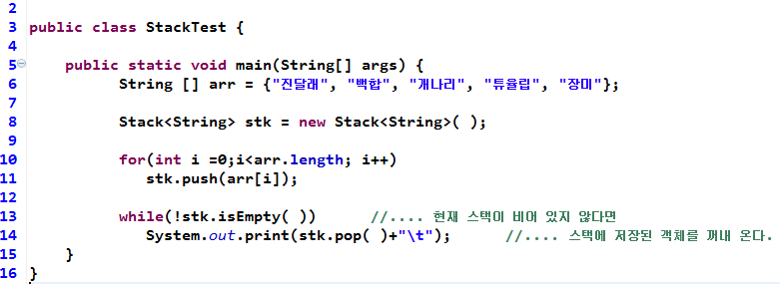
실습:Stack
import java.util.Stack

Slide 17
1.4 Queue와 LinkedList
큐
  한쪽 끝에서 데이터의 출력이, 다른 한쪽 끝에서 데이터의 입력이 가능한 자료구조(FIFO:First in First Out)
  최근 사용문서, 인쇄작업대기목록, 버퍼(buffer)
LinkedList 클래스의 메소드
메소드 | 설명
boolean offer(E o) | 큐에 객체를 넣는다
E poll() | 큐에서 데이터를 꺼내온다. 만일 큐가 비어 있다면 null을 반환한다
E peek() | 큐의 맨 위에 있는 객체를 반환한다. 이때 객체를 큐에서 제거하지는 않는다. 그리고 큐가 비어 있다면 null을 반환한다

Slide 18
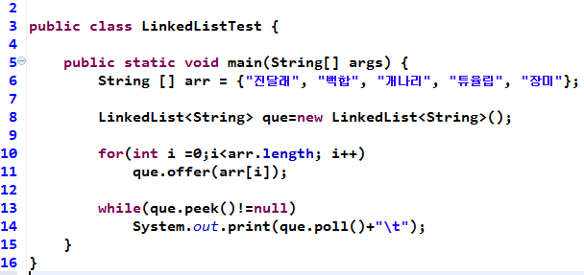
실습:LinkedList
import java.util.LinkedList;

Slide 19
1.5 Iterator 인터페이스
Iterator 인터페이스
  Collection 객체에 저장된 데이터에 순차적으로 하나씩 접근하고자 할 때 사용
  Iterator인터페이스는 인덱스가 아닌, 메소드를 통해서 저장된 데이터를 하나씩 순서대로 접근하면서 가져옴
Iterator 인터페이스의 메소드
메소드 | 설 명
boolean hasNext() | 요소가 있으면 true를 반환하고, 없으면 false를 반환한다
E next() | 요소를 얻어낸다

Slide 20
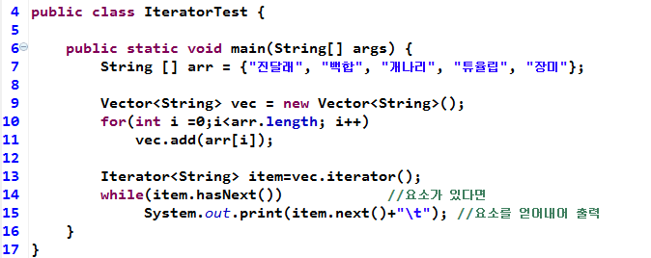
실습:Iterator
import java.util.Iterator;
import java.util.Vector;

Slide 21
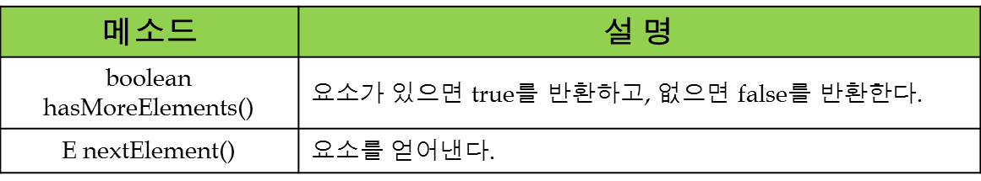
1.6 Enumeration 인터페이스
Enumeration인터페이스
  Collection에 저장된 요소들을 순차적으로 열거하면서 접근하는 메소드를 제공
  Vector클래스에서 주로 사용
Enumeration 인터페이스의 메소드

Slide 22
2. Set 인터페이스
수학의 집합처럼 중복을 허용하지 않고, 저장 순서가 유지되지 않는다
  Set 인터페이스로 구현한 클래스는 HashSet, TreeSet
Set
HashSet
SortedSet
TreeSet

Slide 23
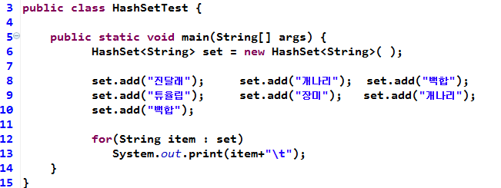
2.1 HashSet 클래스
HashSet 객체 생성
  HashSet<String> set=new HashSet<String>();
    저장할 데이터의 자료형을 결정해야 함
실습:HashSet
  import java.util.HashSet;

Slide 24
3. Map 인터페이스
Map 인터페이스
  키(key)와 값(value)을 하나의 쌍으로 묶어서 저장하는 Collection 클래스를 구현
  키는 중복을 허용하지 않고, 값은 중복을 허용
  키가 중복되면 마지막에 저장된 값이 남음
  Map 인터페이스로 구현한 클래스는 Hashtable, HashMap, LinkedHashMap, SortedMap, TreeMap 등
Map
Hashtable
HashMap
SortedMap
LinkedHashMap
TreeMap

Slide 25
3.1 HashTable 클래스
HashTable 객체 생성
  HashTable<String, double> ht=new HashTable<String, double>();
    저장할 데이터의 자료형을 결정해야 함
주요 메소드
  put() : 데이터 저장
    ht.put(“홍길동”, 182.5); ht.put(“이순자”, 190.5);
  get() : 데이터 가져옴
    ht.get(“홍길동”);

Slide 26
3. Map 인터페이스
HashSet 객체 생성
  HashSet<String> set=new HashSet<String>();
    저장할 데이터의 자료형을 결정해야 함

Slide 27
3. Map 인터페이스
메소드 | 설 명
V put(K key, V value) | value 데이터를 key를 이용하여 Map에 저장한다.
V get(Object key) | 주어진 값을 key를 이용하여 데이터를 검색한다.
remove(Object key) | 주어진 값을 key를 이용하여 Map에서 해당 데이터를 삭제한다.
void clear() | Map에 들어있는 키와 해당 객체를 모두 삭제한다
Enumeration keys() | Map의 요소들에 대한 Enumeration 객체를 반환한다
boolean containKey(Object key) | 지정된 key 객체와 일치하는 Map의 key 객체가 있는지 확인한다
boolean containValue(Object key) | 지정한 value 객체와 일치하는 Map의 value 객체가 있는지 확인한다
Set entrySet() | Map에 저장된 모든 key-value 쌍을 세트로 반환한다
Set keySet() | Map에 저장된 모든 key 객체를 반환한다
Collection values() | Map에 저장된 모든 value 객체를 반환한다
V remove(Object key) | key로 value를 찾아서 (key, value)쌍을 지운다
int size() | 요소가 몇개 들었는지를 반환한다
boolean isEmpty() | 컬렉션이 비었는지를 반환한다

Slide 28
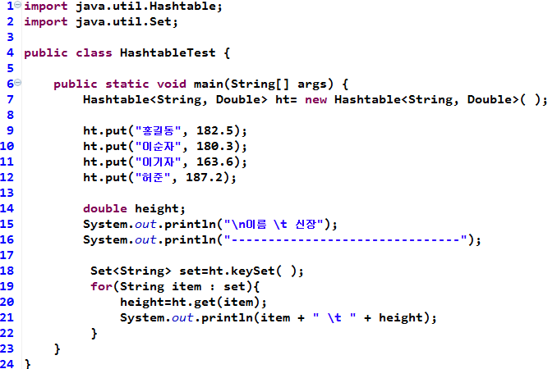
실습:Hashtable
콘솔에 홍길동을 입력했을때 182.5 출력되어야 한다.
Notes:
가메출판사
26年 11月 7日
저자:성윤정(techsung@chol.com)

Slide 29
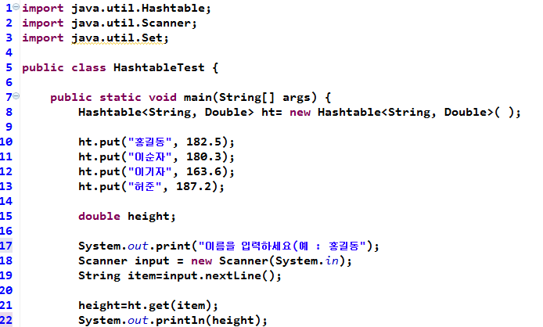
콘솔에 홍길동을 입력했을때 182.5 출력

